Slide 1
Теорема Пифагора
Геометрия · 8 класс · Атанасян Л.С.
1

Slide 2
Актуализация знаний
Из древних источников
Из папируса Ахмеса (XVIII в. до н.э.)
Пифагор Самосский (ок. 570–495 до н.э.) открыл одно из самых важных соотношений в геометрии: в прямоугольном треугольнике квадрат гипотенузы равен сумме квадратов катетов.
Древние египтяне знали о соотношении сторон в треугольнике со сторонами 3, 4, 5. Они использовали его для построения прямых углов при возведении пирамид.
❓ Почему простое соотношение между сторонами треугольника стало одной из главных теорем геометрии и применялось в разных цивилизациях?
2

Slide 3
Проблемный вопрос
Как доказать, что в любом прямоугольном треугольнике a² + b² = c²?
Какое практическое применение имеет эта теорема в жизни?
3

Slide 4
Предпосылки открытия теоремы
Египтяне и вавилоняне практически знали соотношение 3-4-5 еще 2000 лет до Пифагора.
Пифагор и его школа первыми дали логическое доказательство этого соотношения.
Открытие основано на изучении свойств подобных треугольников и площадей фигур.
Теорема позволила решить множество практических задач: архитектуры, землемерия, навигации.
Геометрия прямоугольного треугольника лежит в основе тригонометрии.
4

Slide 5
Формулировка и геометрический смысл теоремы Пифагора
Теорема: В прямоугольном треугольнике квадрат гипотенузы равен сумме квадратов катетов.
Обозначение: если a и b — катеты, c — гипотенusa, то a² + b² = c².
Геометрический смысл: сумма площадей квадратов на катетах равна площади квадрата на гипотенузе.
Теорема работает для любого прямоугольного треугольника, независимо от размеров.
Обратная теорема: если a² + b² = c², то треугольник прямоугольный.
5

Slide 6
Хронология открытий и развития теоремы Пифагора
XVIII в. до н.э.
Египтяне и вавилоняне практически применяют соотношение 3-4-5 в строительстве.
VI в. до н.э.
Пифагор Самосский дает первое логическое доказательство теоремы.
III в. до н.э.
Евклид приводит доказательство теоремы в своих 'Началах' (предложение 47).
IX в.
Аль-Хорезми разрабатывает алгебраические методы доказательства теоремы.
XVII в.
Более 100 различных доказательств теоремы найдены учеными Европы и других стран.
XIX–XX вв.
Теорема становится основой для развития многомерной геометрии и физики.
6

Slide 7
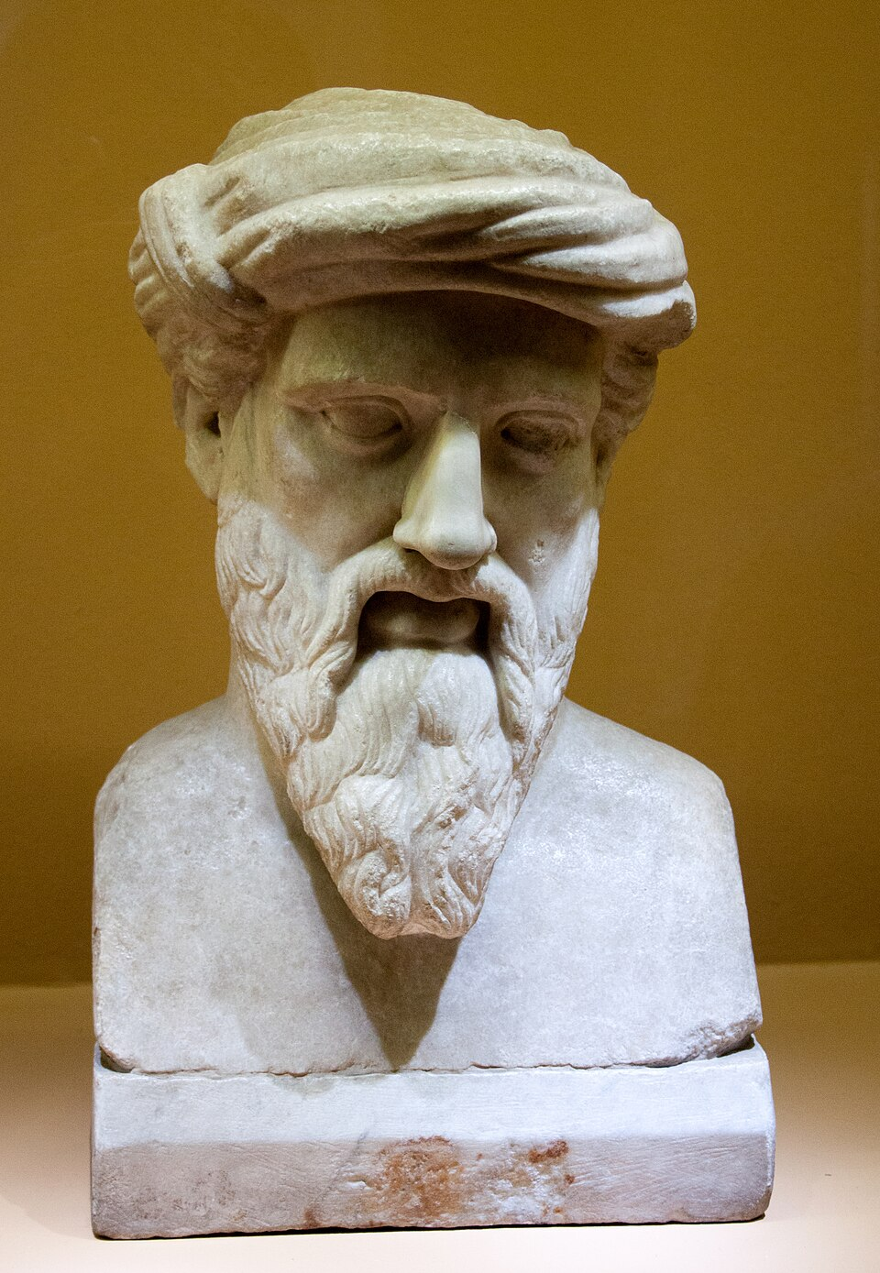
География распространения знаний о теореме Пифагора
Вопрос к карте
На какой территории древнейшие цивилизации впервые применили соотношение между сторонами прямоугольного треугольника?
На карте показаны древние цивилизации, которые применяли или развивали знания о прямоугольных треугольниках: Древний Еги
7

Slide 8

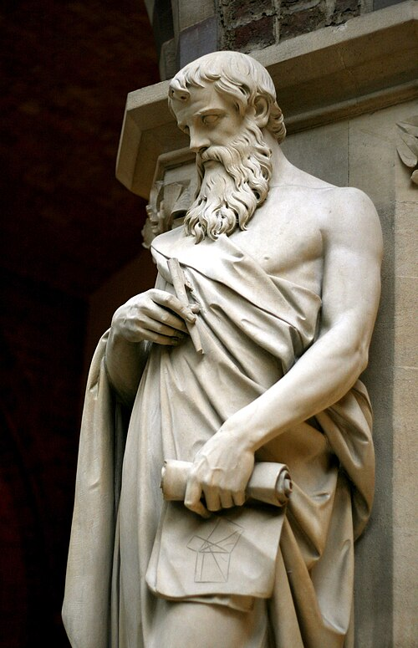
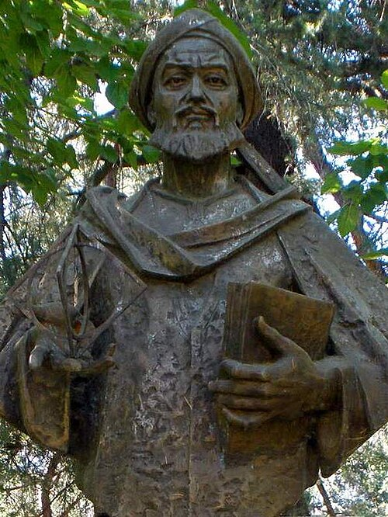
Исторические деятели и развитие теоремы
Пифагор Самосский
Евклид Александрийский
Мухаммад аль-Хорезми
ок. 570–495 до н.э.
ок. 325–265 до н.э.
ок. 780–850 н.э.
Древнегреческий математик и философ. Первый дал логическое доказательство теоремы о соотношении сторон прямоугольного треугольника. Основал школу пифагорейцев, где изучали математику и геометрию.
Древнегреческий математик. Включил доказательство теоремы Пифагора в свои 'Начала' (книга I, предложение 47). Его формулировка стала стандартной в европейской геометрии.
Персидский математик и астроном. Разработал алгебраические методы доказательства теоремы Пифагора. Его работы повлияли на развитие математики в средневековой Европе.
8

Slide 9
Работа с историческим источником
Доказательство теоремы Пифагора из 'Начал' Евклида (книга I, предложение 47), III в. до н.э.
В прямоугольном треугольнике квадрат, построенный на гипотенузе, равен сумме квадратов, построенных на катетах. Доказательство основано на том, что площадь большого квадрата можно разложить на четыре прямоугольных треугольника и квадрат меньшего размера, что равно сумме площадей двух меньших квадратов, построенных на катетах.
1. Какой метод использовал Евклид для доказательства теоремы — алгебраический или геометрический?
2. Почему доказательство через площади фигур считается одним из самых наглядных?
9

Slide 10
Основные доказательства теоремы Пифагора
Доказательство через подобные треугольники: гипотенуза делит треугольник на два подобных исходному.
Доказательство через площади квадратов: сумма площадей квадратов на катетах = площади квадрата на гипотенузе.
Алгебраическое доказательство: используется разложение квадрата суммы (a+b)² = a² + 2ab + b².
Известно более 400 различных доказательств этой теоремы, что показывает её универсальность.
Каждое доказательство раскрывает разные аспекты свойств прямоугольных треугольников.
10

Slide 11
Значение и практическое применение теоремы Пифагора
Архитектура и строительство: проверка прямых углов, расчет диагоналей при разметке фундаментов.
Землеустройство и картография: определение расстояний и взаимного расположения точек на земле.
Навигация и мореходство: расчет расстояний между портами и маршрутов кораблей.
Инженерия: проектирование конструкций, расчеты в механике и электротехнике.
Физика и космология: теорема лежит в основе понимания пространства и расстояний в многомерных системах.
11

Slide 12
Развитие понимания прямоугольного треугольника
До открытия доказательства (практический уровень)
После доказательства Пифагора (теоретический уровень)
Знание о треугольнике 3-4-5 эмпирическое, без обоснования.
Применение только в практических целях без теоретического понимания.
Неуверенность в универсальности соотношения для всех прямоугольных треугольников.
Математическое обоснование теоремы для всех прямоугольных треугольников.
Возможность решения сложных геометрических задач через алгебру.
Основа для развития более сложных разделов геометрии и тригонометрии.
12

Slide 13
Итоги урока: Теорема Пифагора
Теорема Пифагора — одна из главных теорем геометрии: a² + b² = c² в прямоугольном треугольнике.
Древние египтяне и вавилоняне практически применяли это соотношение, но Пифагор дал первое логическое доказательство.
Существует более 400 доказательств теоремы, каждое раскрывает разные математические свойства.
Теорема применяется в архитектуре, навигации, инженерии, физике и других науках.
Доказательство Евклида через площади квадратов остается одним из самых наглядных и используется в школьной геометрии.
✓ Теорема Пифагора доказывается через логическое рассуждение о площадях геометрических фигур или подобии треугольников. Её универсальность для всех прямоугольных треугольников и практическое применение сделали её основой современной геометрии и инженерии.
13

Slide 14
Проверь себя
1. Сформулируй теорему Пифагора для прямоугольного треугольника с катетами a, b и гипотенузой c.
2. Какие древние цивилизации знали о соотношении 3-4-5 до Пифагора и как они его применяли?
3. Назови три различных области практического применения теоремы Пифагора в современной жизни.
4. Почему доказательство Евклида через площади квадратов считается геометрическим, а не алгебраическим?
5. Верно ли, что если в треугольнике a² + b² = c², то он обязательно прямоугольный? Объясни почему.
14

